Slide 1
Pruebas paramétricas
No paramétricas

Slide 2

Pruebas Paramétricas
Características:
Requieren supuestos sobre la distribución de los datos, generalmente que sigan una distribución normal.
Utilizan parámetros poblacionales, como la media y la desviación estándar.
Mayor potencia estadística si se cumplen los supuestos (es decir, mayor probabilidad de detectar diferencias reales).
Aplicables principalmente a variables de nivel de medición intervalo o razón.
Necesitan tamaños de muestra moderados o grandes para que los supuestos de normalidad y homogeneidad de varianzas se cumplan o se aproximen (por el Teorema Central del Límite).

Slide 3


Pruebas Paramétricas
Ventajas de las Pruebas Paramétricas
Tienen más poder de eficiencia
Más sensibles a los rasgos de los datos recolectados
Menos posibilidad de errores
Dan estimaciones probabilísticas bastante exactas
Desventajas de las Pruebas Paramétricas
Más complicadas de calcular
Limitaciones en los tipos de datos que se pueden evaluar

Slide 4
Pruebas No Paramétricas
1-No requieren que los datos sigan una distribución específica (como la normal).
2-No usan parámetros poblacionales directamente (por eso se llaman "no paramétricas").
3-Menor potencia estadística que las pruebas paramétricas si los supuestos de estas se cumplen, pero más robustas si no se cumplen.
4-Se pueden usar con datos ordinales o cuando los datos no cumplen con los supuestos de normalidad.
5-Funcionan bien con muestras pequeñas, ya que no dependen de la forma de la distribución.

Slide 5
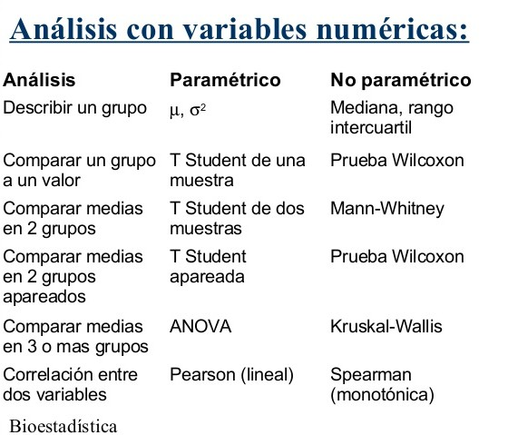
Pruebas Paramétricas y No Paramétricas
ANÁLISIS DE VARIABLES NUMÉRICAS
PARAMETRICAS
NO PARAMETRICAS

Slide 6
Saber si los estudiantes de psicopedagogía se encuentran en niveles bajos y muy bajo de memoria de trabajo
IMT menor a 79

Slide 7
Pruebas Paramétricas y no paramétricas
Pruebas de covariación
Correlación de Pearson (paramétrica)
Correlación Spearman no paramétrica )

Slide 8
Pruebas Paramétricas
Pruebas de covariación
¿Qué es correlación?
Un coeficiente de correlación mide el grado en que dos variables tienden a cambiar al mismo tiempo. El coeficiente describe tanto la fuerza como la dirección de la relación

Slide 9
Pruebas Paramétricas
Correlación de Pearson (r)
Relación entre dos variables medidas en un nivel por intervalos o de razón.
Prueba Hi del tipo de “A mayor X, mayor Y”; “A mayor X, menor Y”; etc.
La prueba en si no considera a una como independiente y la otra como dependiente, porque no evalúa la causalidad, solo la relación mutua (correlación).
se calcula a partir de las puntuaciones obtenidas en una muestra de dos variables. Se relacionan las puntuaciones obtenidas de una variable con las puntuaciones obtenidas de otra variable, en los mismos sujetos
Mide niveles de variables de intervalo o de razón es de -1.00 a + 1.00.

Slide 10
Pruebas Paramétricas
Correlación de Pearson (r)
Es un índice que mide el grado de covariación entre distintas variables relacionadas linealmente.
La correlación de Pearson evalúa la relación lineal entre dos variables continuas. Una relación es lineal cuando un cambio en una variable se asocia con un cambio proporcional en la otra variable
Por ejemplo, usted puede usar una correlación de Pearson para evaluar si los aumentos de temperatura en sus instalaciones de producción están asociados con una disminución en el espesor de las capas de chocolate

Slide 11
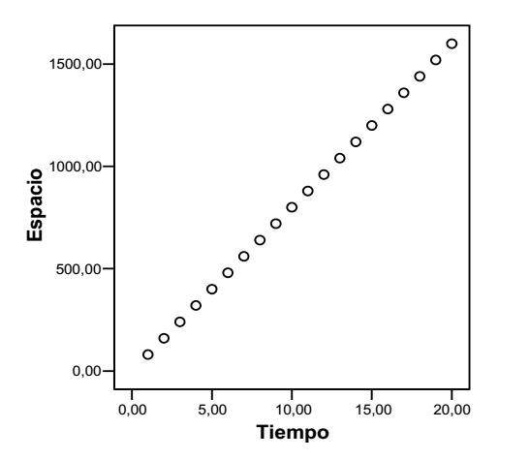
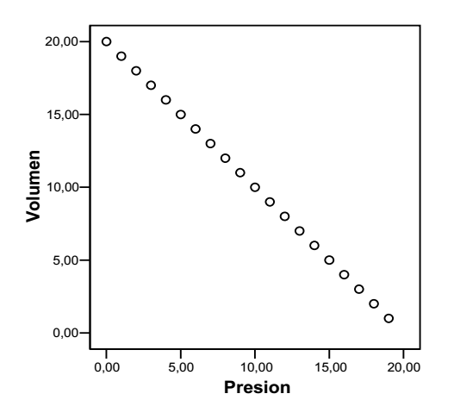
Pruebas Paramétricas
Correlación de Pearson (r)

Slide 12
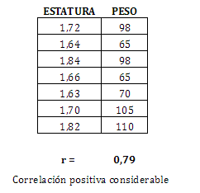
Pruebas Paramétricas
Correlación de Pearson (r)
Ejemplo
| Valor de “r” | Interpretación común
| ----------------- | ------------------------------------
| ± 0.00 – 0.10 | Correlación nula o muy débil
| ± 0.10 – 0.30 | Correlación débil
| ± 0.30 – 0.50 | Correlación moderada
| ± 0.50 – 0.70 | Correlación fuerte
| ± 0.70 – 0.90 | Correlación muy fuerte
| ± 0.90 – 1.00 | Correlación casi perfecta o perfecta
Correlación entre la variable “estatura” y “peso” de alumnos en clases el 0,79

Slide 13
Pruebas No Paramétricas
Correlación de Spearman (rho)
El coeficiente de correlación de Spearman permite identificar si dos variables se relacionan en una función monótona (es decir, cuando un número aumenta, el otro también o viceversa).
El valor del coeficiente puede variar de -1 a +1. Mientras mayor sea el valor absoluto del coeficiente, más fuerte será la relación lineal entre las variables. Un valor absoluto de 1 indica una relación perfecta y un valor de cero indica ausencia de relación.
| Valor de “rho” | Interpretación común
| ----------------- | ------------------------------------
| ± 0.00 – 0.10 | Correlación nula o muy débil
| ± 0.10 – 0.30 | Correlación débil
| ± 0.30 – 0.50 | Correlación moderada
| ± 0.50 – 0.70 | Correlación fuerte
| ± 0.70 – 0.90 | Correlación muy fuerte
| ± 0.90 – 1.00 | Correlación casi perfecta o perfecta

Slide 14
Pruebas No Paramétricas
Las pruebas no paramétricas nos permiten analizar datos en escala nominal u ordinal
Se la puede utilizar estas pruebas aun que se desconozca los parámetros de la población en estudio.
Utilizada para contrastar con la hipótesis
Se utilizada en datos independientes

Slide 15
Tipos de Pruebas no paramétricas NOMINAL
Prueba de Chi cuadrado

Slide 16
PRUEBA DE CHI CUADRADO
Usamos la prueba no paramétrica del chi-cuadrado cuando queremos saber si hay una relación entre dos variables nominales.
La prueba se conoce también como una prueba de independencia porque lo que realmente estamos contrastando (nuestra hipótesis nula) es si las variables son independientes

Slide 17
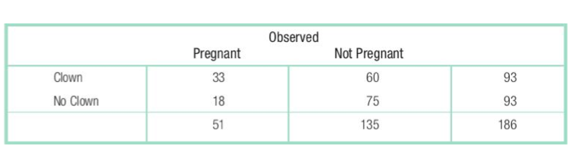
EJEMPLO
Unos investigadores descubrieron que las mujeres que disfrutan de un show de clown después de una intervención de fertilización in vitro, tienen mayor probabilidad de quedarse embarazadas.
Se observaron los siguientes resultados:

Slide 18
EJEMPLO
La hipótesis nula de la prueba chi-cuadrado es que las dos variables son independientes (no existe ninguna relación entre ellas):
Ho: No hay relación entre las variables
La hipótesis de investigación es que existe dependencia (relación) entre las variables:
H1: Hay relación entre las variables

Slide 19
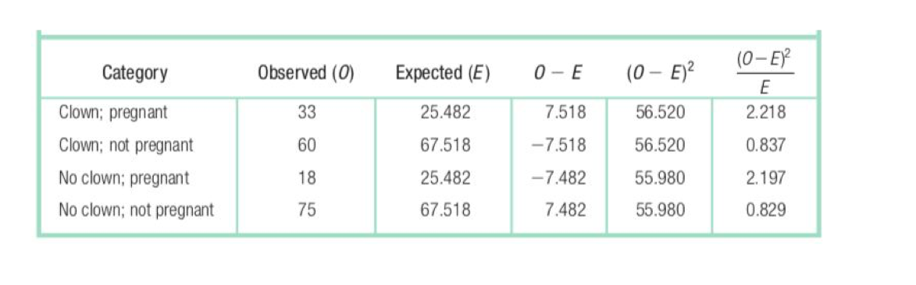

FRECUENCIA ESPERADA PARA CADA VALOR
FE 33= TOTAL DE EMBARAZADAS x TOTAL QUE MIRAN SHOW CLOWN / TOTAL (51x93/186)

Slide 20
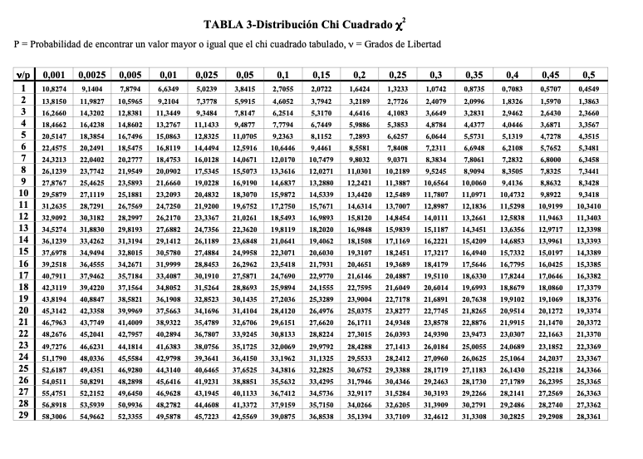
Tabla de distribución de chi cuadrado
X² calculado es MAYOR X² tabla= rechazo hipótesis nula
GRADOS DE LIBERTAD= (N FILAS-1) .(N COLUMNAS -1)

Slide 21
Ejercicio
Se ha seleccionado una muestra aleatoria de 82 estudiantes de las carreras de Psicopedagogía y una de 90 de la carrera Educación básica y se ha consierado la aprobación o no de la asignatura Psicoestadística. Los datos se presentan en la tabla adjunta.
Se desea investigar si aprobar depende de la carrera
 | Aprobado | No aprobado
Psicopedagogía | 63 | 19 | 82
Ed Básica | 71 | 21 | 92
 | 134 | 40 | 174

Slide 22
 | F Obs. | F Esperada | O-E | (O-E)2 | (O-E)2 E
Aprobado Psicopedagogía
No aprobado Psicopedagogia
Aprobado Básica
No aprobado de Básica

Slide 23
Prueba de los rangos con signo de Wilcoxon (para muestras relacionadas)
Prueba NO PARAMETRICA
Criterios: MEDICIÓN ORDINAL, DISTRIBUCIÓN LIBRE, MUESTRA NO ALEATORIO, GRUPOS RELACIONADOS
Se utiliza para comparar dos muestras relacionadas o pareadas, como por ejemplo antes y después de un tratamiento en los mismos sujetos.

Slide 24
WILCOXON
 | ANTES | DESPUÉS
Participante 1
Participante 2
Participante 3
1- Ordenar datos
2 -Calcular diferencias entre puntuaciones
Caso | Antes | Después | di
1 | 10 | 12 | 2
2 | 8 | 6 | -2
3 | 7 | 7 | 0
4 | 6 | 9 | 3
5 | 12 | 10 | -2
6 | 11 | 15 | 4
Di ​=Despues−Antes
Se eliminan diferencias de 0

Slide 25
3-Asignación de valores absolutos y
rangos
4- Orden de los valores absolutos
[2,2,2,3,4]
Los tres valores 2 ocuparían las posiciones 1, 2 y 3 → Calcular el rango promedio: 1+2+3=2.0
3
Luego:
Valor 3 → posición 4 → rango 4
Valor 4 → posición 5 → rango 5
Caso | Antes | Después | di | V abs | Rango | Signo
1 | 10 | 12 | 2 | 2 | 2 | +
2 | 8 | 6 | -2 | 2 | 2 | -
4 | 6 | 9 | 3 | 3 | 4 | +
5 | 12 | 10 | -2 | 2 | 2 | -
6 | 11 | 15 | 4 | 4 | 5 | +

Slide 26
5 Sumar rangos por signo
T+= 11
T - = 4.
T=min(T+​,T−​)=4.0​
seleccionar valor de T más pequeño, comparar en tablas
DEBE SER MENOR O IGUAL AL VALOR CRITICO DE LA TABLA ( HAY DIFERENCIAS SIGNIFICATIVAS, RECHAZO HO)

Slide 27
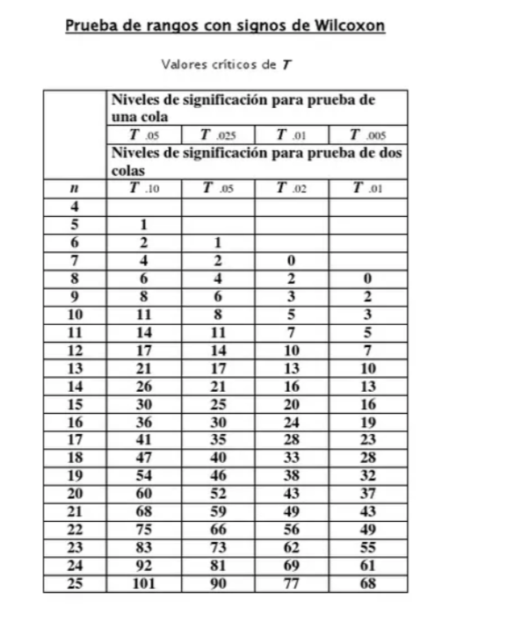
Como T=4.0 no es menor o igual al valor crítico (0), entonces:No se rechaza H0.

